Slide 1
Damals und jetzt
Past (perfect) & imperfect with WO3
Revisit several SSC (same sound, different spelling)
Y9 German
Term 1.1 - Week 7 - Lesson 13
Stephen Owen / Rachel Hawkes
Artwork: Steve Clarke
Date updated: 07 / 07 / 21
Notes:
Artwork by Steve Clarke. All additional pictures selected are available under a Creative Commons license, no attribution required.
Native-speaker teacher feedback provided by Stephanie Cross.
Learning outcomes (lesson 1):
Consolidation of several SSC (with a focus on differently written SSC that sound the same – e.g. [f] and [v], and [ei] and [ai]).
Consolidation of past (perfect) all persons; imperfect (hatte, war, es gab), früher (used to), WO3 conjunctions
Word frequency (1 is the most frequent word in German): Introduce: begonnen [251] verbracht [1391] verlassen [450] Bund [1127] DDR (Deutsche Demokratische Republik) [1348] Freiheit [814] Gegenwart [1932] Krieg [575] Unfall [1995] Vergangenheit [1196] Zukunft [469] einzig [343] eines Tages [N/A] Revisit 9.1.1.4: bezahlen [793] Fahrzeug [1721] Figur [1285] Himmel [889] Küste [2628] Sonne [865] Staat [337] böse [1229] bunt [1818] hoch [118] offiziell [1287] schwarz [474] hinten [1179] vorne [785] Revisit 8.3.1.5: beschreiben [435] wohin [1811] Beruf [1036] Dame [702] Foto [633] Nachbar [1283] Raum [403] Sachen [318] Stoff [702] bester beste bestes [314] weiß [472]
Source: Jones, R.L & Tschirner, E. (2019). A frequency dictionary of German: Core vocabulary for learners. London: Routledge.
The frequency rankings for words that occur in this PowerPoint which have been previously introduced in NCELP resources are given in the NCELP SOW and in the resources that first introduced and formally re-visited those words.
For any other words that occur incidentally in this PowerPoint, frequency rankings will be provided in the notes field wherever possible.

Slide 2
English → German → English
Many German nouns end in -heit, often meaning -ity or -ness in English.
Auftakt
Word patterns & word families
Wie heißen die Wörter auf Englisch?
Einheit
All German nouns ending in -heit are feminine.
unity
Krankheit
Sicherheit
illness
safety/security
Mehrheit
Vergangenheit
Wahrheit
majority
past
truth
Freiheit
Gesundheit
freedom
health
Use words you know to help you translate the nouns.
Kindheit
childhood
Notes:
Auftakt (Upbeat) independent pre-lesson revisiting activities On arrival to the lesson students can prepare for learning by doing a short, independent revisiting activity giving the teacher the opportunity to talk to individuals and/or complete any additional setting up activities for the lesson.
Timing: 5 minutes Aim: to revisit the suffix –heit for nouns, and to revisit known vocabulary. Procedure: 1. Click to present the nine nouns.
2. Students write English meanings. 3. Click to reveal answers. Differentiation: If required, the prompt could contain more support, as follows: Use words you know to help you understand nouns: gesund (healthy), mehr (more), krank (ill), ein(one), wahr (true), vergangen (gone).
Word frequency (1 is the most frequent word in German): Sicherheit [776] Einheit [756] Krankheit [1132] Mehrheit [1584], also Freiheit [814], Gesundheit [1851] Wahrheit [1156] Vergangenheit [1196] Kindheit [2324]
Source: Jones, R.L. & Tschirner, E. (2019). A frequency dictionary of German: core vocabulary for learners. Routledge

Slide 3
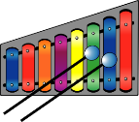
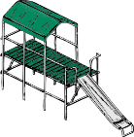
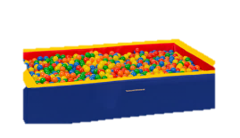
Meine Lieblingssachen
Was waren meine Lieblingssachen, als ich klein war?
Phonetik
Was passt nicht? Schreib 1-6 und A, B oder C.
 | A | B | C
1 | mein Mäuschen | mein Feuerwehrauto | meine Schaukel
2 | mein Sandkasten | meine Wasserfarben | mein Strauß
3 | mein Xylophon | meine Puppe | mein Ballerinakostüm
4 | meine Farbstifte | meine Rassel | meine Rutsche
5 | meine Bälle | meine Staffelei | mein Teddy
6 | mein Drachen | mein Windrad | mein Puppentheater
Notes:
Timing: 5 minutes Aim: to recognise a range of written SSC’s and to produce then orally strengthening the connection between SSCs that are written differently but sound the same. Procedure: 1. Students write 1-6 and choose which favourite thing (A-C) is the odd one out in each set, based on the pronunciation of the letters in bold.
2. Students say the words to each other in pairs to check their answers.
3. Click to reveal the answers, eliciting the correct pronunciations.
4. Ensure the English meanings of the words are understood.
Word frequency (1 is the most frequent word in German): Ball [1782] Feuerwehrauto [3778/361] Wasserfarbe [245/1079] Puppe [4674] Windrad [1124/2392] Strauß [4767] Puppentheater [4674/1086]
(all other words [>5009]) Source: Jones, R.L. & Tschirner, E. (2019). A frequency dictionary of German: core vocabulary for learners. Routledge
Note: With compound nouns, where these in their compound form have a frequency ranking <5009, this is given above. Where the nouns are ranked >5009 in their compound form, but one or more of their constituent parts is ranked <5009, the frequency ranking of the latter is given (for as many parts as is applicable – individual word identified in cases of possible ambiguity).

Slide 4
Meine Kindheit
sprechen
Person A liest ihren Text vor. Person B macht Notizen. Welche Wörter sind anders?
Deutschland
Bruder
Eis
die Schweiz
Nils
Tante
Als Kind habe ich die Sommerferien immer so toll gefunden. Zuerst habe ich Zeit bei meinen Eltern zu Hause verbracht. Auch sind wir oft ein paar Wochen nach Österreich gefahren. Normalerweise sind wir mit dem Auto gefahren, weil es praktischer war. Ich glaube, die Reise hat acht oder neun Stunden gedauert. Am Bodensee hatte damals unser Onkel ein Ferienhaus. Wir sind jeden Tag schwimmen gegangen. Ich habe oft eine Freundin (Julia) am See getroffen. Am Strand gab es ein kleines Café. Dort hat meine Schwester oft eine Flasche Limonade gekauft. Ich meine, ich habe mehr in den Ferien als in der Schule gelernt!
geschrieben
früher
denn
Familie
glauben
geschwommen
Urlaub
zwei Wochen
getrunken
meinen
Which other words did you need to change?
danach
geflogen
Freund
Flugzeug
geblieben
Notes:
Timing: 10 minutes (2 slides) Aim: i) to review the homework task from two weeks ago.
ii) to develop fluency in decoding by reading aloud the student versions, adapted for homework. iii) to listen attentively, noting differences in the original text. iv) to make judgements about the replacements made by a peer, and engage in peer feedback. Procedure: 1. Student A reads his/her adapted HW text. 2. Student B follows along with the original and makes a note of any substituted words s/he hears (on his/her copy of the HW sheet)
3. Swap roles.
4. Compare and contrast the two versions. Scrutinise any differences and offer opinions about the correctness of the choices.
5. Move to the next slide, which has a possible answer version, using all of the viable words. Note: the HW task set a time limit and asked students to try to replace at least ten of the words, so it’s to be expected that they might not have got them all.
Word frequency of cognates and unknown words (1 is the most frequent word in German): Café [2492] Limonade [<5009] Source: Jones, R.L. & Tschirner, E. (2019). A frequency dictionary of German: core vocabulary for learners. Routledge
Photo by JD Chow on Unsplash

Slide 5
Meine Kindheit
sprechen
Deutschland
Bruder
Eis
die Schweiz
Nils
Tante
Als Kind habe ich die Sommerferien immer so toll gefunden. Zuerst habe ich Zeit bei meinen Eltern zu Hause verbracht. Auch sind wir oft ein paar Wochen nach Österreich gefahren. Normalerweise sind wir mit dem Auto gefahren, weil es praktischer war. Ich glaube, die Reise hat acht oder neun Stunden gedauert. Am Bodensee hatte damals unser Onkel ein Ferienhaus. Wir sind jeden Tag schwimmen gegangen. Ich habe oft eine Freundin (Julia) am See getroffen. Am Strand gab es ein kleines Café. Dort hat meine Schwester oft eine Flasche Limonade gekauft. Ich meine, ich habe mehr in den Ferien als in der Schule gelernt!
bin
früher
geschrieben
in
denn
Familie
unsere
glauben
geschwommen
einen
zwei Wochen
Urlaub
mein
ein
getrunken
meinen
Note: You may need to change other words in the sentence!
im
danach
geflogen
Freund
Flugzeug
geblieben
Notes:
Procedure: 1. On successive clicks the bold words are underlined and the appropriate substitute word is highlighted. 2. Note that sometimes changes are needed to other words in the sentence. All of these changes revisit previously taught grammar, which teachers can elicit and/or explain as needed.
Changes are: i. sein / haben auxiliary ii. bei + dative (bei meiner Familie) iii. nach Österreich change to in die Schweiz (countries with articles use in for to, instead of nach).
iv. weil + WO3 → denn + WO1 (denn es war praktischer)
v. glaube → meinen → meine (need to apply correct present tense ending) vi. unser Onkel → unsere Tante vii. eine Freundin (Julia) → einen Freund (Julian) viii. meine Schwester → mein Bruder ix. eine Flasche Limonade → ein Eis x. meine → glauben → glaube xi. in den Ferien → im Urlaub 3. When concluded, students see that 19 replacements were possible, and one remains (geschrieben). It could possibly substitute ‘gelernt’ though was not chosen as not 100% in accord with the overall meaning of the text. 4. Note that alternative substitutions are possible, particularly for the person nouns. Teachers should make this clear and elicit students’ suggestions. Word frequency of cognates and unknown words (1 is the most frequent word in German): Café [2492] Limonade [<5009] Source: Jones, R.L. & Tschirner, E. (2019). A frequency dictionary of German: core vocabulary for learners. Routledge
Photo by JD Chow on Unsplash

Slide 6
Word order with als
Grammatik
You know to use als to mean when for one-off events in the past:
Ich hatte eine weiße Katze, als ich jung war.
Remember! als sends the verb to the end of the clause (WO3).
This is WO1 (word order 1).
If the als clause starts the sentence, it is the first idea.
What follows must be WO2 (word order 2), so swap the verb and subject.
This is WO2 (word order 2).
Note! The meaning of these two sentences is the same.
Als ich jung war, hatte ich eine weiße Katze.
This is WO3 (word order 3).
Notes:
Timing: 2 minutes Aim: to revisit the meaning of als as conjunction for when in the past, and remind of its associated word order (3). Presentation of a new pattern of syntax, WO3 clause as first idea, cuing WO2 in the main clause. Procedure: 1. Click to present each item of information.
2. Ensure students’ understanding at each stage.

Slide 7
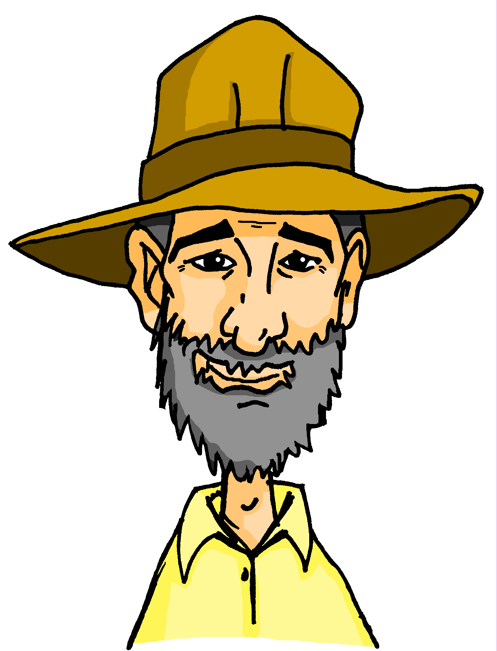
Meine Kindheit
Was habt ihr in der Kindheit gemacht?
lesen
Lies die Texte. Schreib 1-6, und A oder B.
1
A
Als ich jung war,
ich habe mit meinem Teddy gespielt
B
, als ich jung war.
2
A
Als ich sechs Jahre alt war,
habe ich Radfahren gelernt
B
, als ich sechs Jahre alt war.
3
A
Als ich klein war,
bin ich oft in den Park gegangen
B
, als ich klein war.
4
A
hatte ich einen Unfall
B
, als ich einmal im Park war.
Als ich einmal im Park war,
5
A
Als ich jünger war,
ich hatte keine Haustiere
B
, als ich jünger war.
6
A
Als ich Kind war,
ich habe oft gelbe Röcke getragen
B
, als ich Kind war.
Notes:
Timing: 8 minutes Aim: to practise comprehension (written modality) of the two patterns of syntax (WO1 + WO3 vs WO3 + WO2) in sentences about past childhood experiences.
Note: there is no punctuation on the main clauses to avoid giving the information away. Procedure: 1. Ensure that students realise that these are two ways to give the same meaning. The verb and subject just need to swap if you start with with an als (or any other WO3) clause.
2. Elicit answers orally.
3. Students can be nominated to translate into English the sentences they hear, for additional practice.
Word frequency of unknown and cognate words (1 is the most frequent word in German): Kindheit [2324] Teddy [>5009]
Source: Jones, R.L. & Tschirner, E. (2019). A frequency dictionary of German: core vocabulary for learners. Routledge

Slide 8
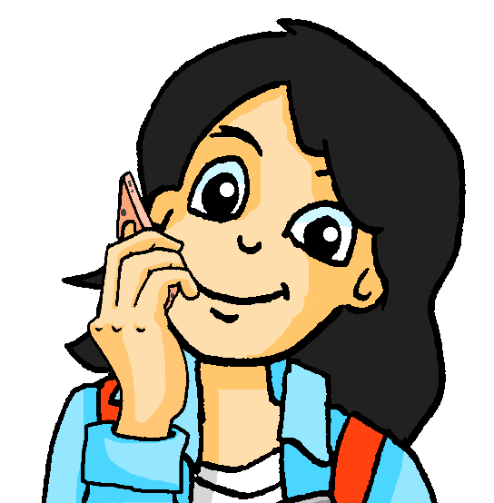
Wie alt warst du?
Alastair fragt Mia über ihre Kindheit. Schreib die Sätze auf Englisch.
hören
Ich war elf, bevor ich ein Handy hatte.
Hallo, Alastair. Wie geht’s?
1
I was 11 before I had a phone.
Ich bin jeden Samstag geschwommen, als ich neun Jahre alt war.
2
I swam every Saturday, when I was nine years old.
Bevor ich zehn war, bin ich nie mit dem Flugzeug geflogen.
3
Before I was ten, I never went by plane.
Ich war damals traurig, dass ich keine Haustiere hatte.
4
I was sad back then that I didn’t have any pets.
Als ich jünger war, bin ich nie gern früh ins Bett gegangen.
5
When I was younger, I never liked going to bed early.
der Freund – male friend AND boyfiend
Bevor ich vierzehn war, hatte ich keinen Freund…
Before I was 14, I didn’t have a (boy)friend.
6
Notes:
Timing: 10 minutes Aim: to practise aural comprehension of both patterns of syntax (WO1 + WO3 and WO3 + WO2) with three previously taught conjunctions (bevor, als, dass). Procedure: 1. Click to listen. 2. Students write meanings in English. 3. Click to check meanings. 4. Optional additional step for more able students → elicit the German for each phrase from students orally. 5. Click to bring up the German phrases. 6. Ask students to change a detail in each phrase. The details can be real or imagined. 7. Students work in pairs to say their sentences.
Transcript: 1. Ich war elf, bevor ich ein Handy hatte. 2. Ich bin jeden Samstag geschwommen, als ich neun Jahre alt war. 3. Bevor ich zehn war, bin ich nie mit dem Flugzeug geflogen. 4. Ich war damals traurig, dass ich keine Haustiere hatte. 5. Als ich jünger war, bin ich nie gern früh ins Bett gegangen. 6. Bevor ich vierzehn war, hatte ich keinen Freund!

Slide 9
Wann hast du das gemacht?
schreiben / sprechen
Bereite deine Fragen und Antworten vor.
Dann rede mit deinem Partner / deiner Partnerin.
Partner A:
When did you write your first story?
…
…
…
…
…
When I was one.
…
Partner B:
When did you learn to speak?
…
…
…
When I was seven.
…
…
…
Wann hast du deine erste Geschichte geschrieben?
Wann hast du sprechen gelernt?
Als ich siebenJahre alt war.
Als ich ein Jahr alt war.
Notes:
SPEAKING MODELLING SLIDE
Timing: 10 minutes (all four slides) Aim: to practise the correct use of wann for questions and als for events in the past. Procedure: 1. Model the task using the example on this slide. Click through the animations. 2. Then give out the A5 handout to students (as shown on next slide, which mustn’t be shown to the class).
3. Students individually translate their prompt cards into German.
4. Then they work in pairs: Partner A asks questions and Partner B answers with the relevant sentence from their card and vice versa
5. Answers are on the next slides.

Slide 10
Wann hast du das gemacht?
schreiben / sprechen
✄
Partner A:
When did you learn to cycle?
When did you use to go home?
When did you go on holiday?
When did you get your first pet?
When I was hungry.
When I was six. That’s normal*.
When I was in school.
When I was very young, four years old.
Partner B:
When did you learn to swim?
When did you use to play tennis?
When did you eat cake?
When did you learn to read?
When I was five. That’s normal.
When I had no school.
When I was nine.
When I was tired.
Notes:
DO NOT DISPLAY THIS SLIDE

Slide 11
Wann hast du das gemacht?
schreiben / sprechen
When did you learn to cycle?
When did you use to go home?
When did you go on holiday?
When did you get your first pet?
Partner A:
When I was five. That’s normal.
d) When I was tired.
b) When I had no school.
c) When I was nine.
c) When I have more time.
Partner B:
Wann hast du Rad fahren gelernt?
Als ich fünf war. Das ist normal.
Wann bist du früher nach Hause gegangen?
Als ich müde war.
Wann bist du früher in Urlaub gefahren?
Als ich keine Schule hatte.
Als ich neun (Jahre alt) war.
Wann hast du dein erstes Haustier bekommen?
Notes:
Example Answers to Partner A questions
Procedure:
Elicit German questions from Partner A students.
Click to reveal translation of question to German.
Click to reveal answer in English.
Elicit German answer from Partner B students. Click to reveal translation of answer to German.
Repeat for the remaining items.

Slide 12
Wann hast du das gemacht?
schreiben / sprechen
When did you learn to swim?
When did you use to play tennis?
When did you eat cake?
When did you learn to read?
Partner A:
Partner B:
b) When I was six. That’s normal.
c) When I was in school.
a) When I was hungry.
d) When I was very young, four years old.
Wann hast du schwimmen gelernt?
Als ich sechs war. Das ist normal.
Wann hast du früher Tennis gespielt?
Als ich in der Schule war.
Wann hast du früher Kuchen gegessen?
Als ich Hunger hatte.
Wann hast du lesen gelernt?
Als ich sehr jung war, vier Jahre alt.
Notes:
Example Answers to Partner B questions
Procedure:
Elicit German questions from Partner B students.
Click to reveal translation of question to German.
Click to reveal answer in English.
Elicit German answer from Partner A students. Click to reveal translation of answer to German.
Repeat for the remaining items.

Slide 13
Damals und jetzt
Past (perfect), imperfect & WO3
Revisit several SSC (same sound, different spelling)
Y9 German
Term 1.1 - Week 5 - Lesson 10
Stephen Owen / Rachel Hawkes
Artwork: Steve Clarke
Date updated: 07 / 07 / 21
Notes:
Artwork by Steve Clarke. All additional pictures selected are available under a Creative Commons license, no attribution required.
Native-speaker teacher feedback provided by Stephanie Cross.
Learning outcomes (lesson 1):
Consolidation of several SSC (same sound, different spelling)
Consolidation of past (perfect) all persons; imperfect (hatte, war, es gab), früher (used to), WO3 conjunctions
Word frequency (1 is the most frequent word in German): Introduce: begonnen [251] verbracht [1391] verlassen [450] Bund [1127] DDR (Deutsche Demokratische Republik) [1348] Freiheit [814] Gegenwart [1932] Krieg [575] Unfall [1995] Vergangenheit [1196] Zukunft [469] einzig [343] eines Tages [N/A] Revisit 9.1.1.4: bezahlen [793] Fahrzeug [1721] Figur [1285] Himmel [889] Küste [2628] Sonne [865] Staat [337] böse [1229] bunt [1818] hoch [118] offiziell [1287] schwarz [474] hinten [1179] vorne [785] Revisit 8.3.1.5: beschreiben [435] wohin [1811] Beruf [1036] Dame [702] Foto [633] Nachbar [1283] Raum [403] Sachen [318] Stoff [702] bester beste bestes [314] weiß [472]
Source: Jones, R.L & Tschirner, E. (2019). A frequency dictionary of German: Core vocabulary for learners. London: Routledge.
The frequency rankings for words that occur in this PowerPoint which have been previously introduced in NCELP resources are given in the NCELP SOW and in the resources that first introduced and formally re-visited those words.
For any other words that occur incidentally in this PowerPoint, frequency rankings will be provided in the notes field wherever possible.

Slide 14
Auftakt
lesen / schreiben
Zeitplan
Ordne diese Ausdrücke richtig an!
Vergangenheit
Gegenwart
Zukunft
vor einem Jahr
heute
in zwei Jahren
gestern
in fünf Minuten
vor einem Monat
in sechs Monaten
vor zwei Wochen
in drei Tagen
Notes:
Auftakt (Upbeat) independent pre-lesson revisiting activities
Note: On arrival to the lesson students can prepare for learning by doing a short, independent revisiting activity giving the teacher the opportunity to talk to individuals and/or complete any additional setting up activities for the lesson.
Timing: 5 minutes Aim: to revisit various time expressions. Procedure: 1. Students arrange the time expressions in order from left to right along the timeline, from the furthest in the past to the furthest in the future.
2. Advance to the next slide to show the correct answer.

Slide 15
Auftakt
lesen / schreiben
Zeitplan
Antwort:
Vergangenheit
Gegenwart
Zukunft
vor einem Jahr
vor einem Monat
vor zwei Wochen
gestern
heute
in fünf Minuten
in drei Tagen
in sechs Monaten
in zwei Jahren
Notes:
Answer to the timeline activity.

Slide 16
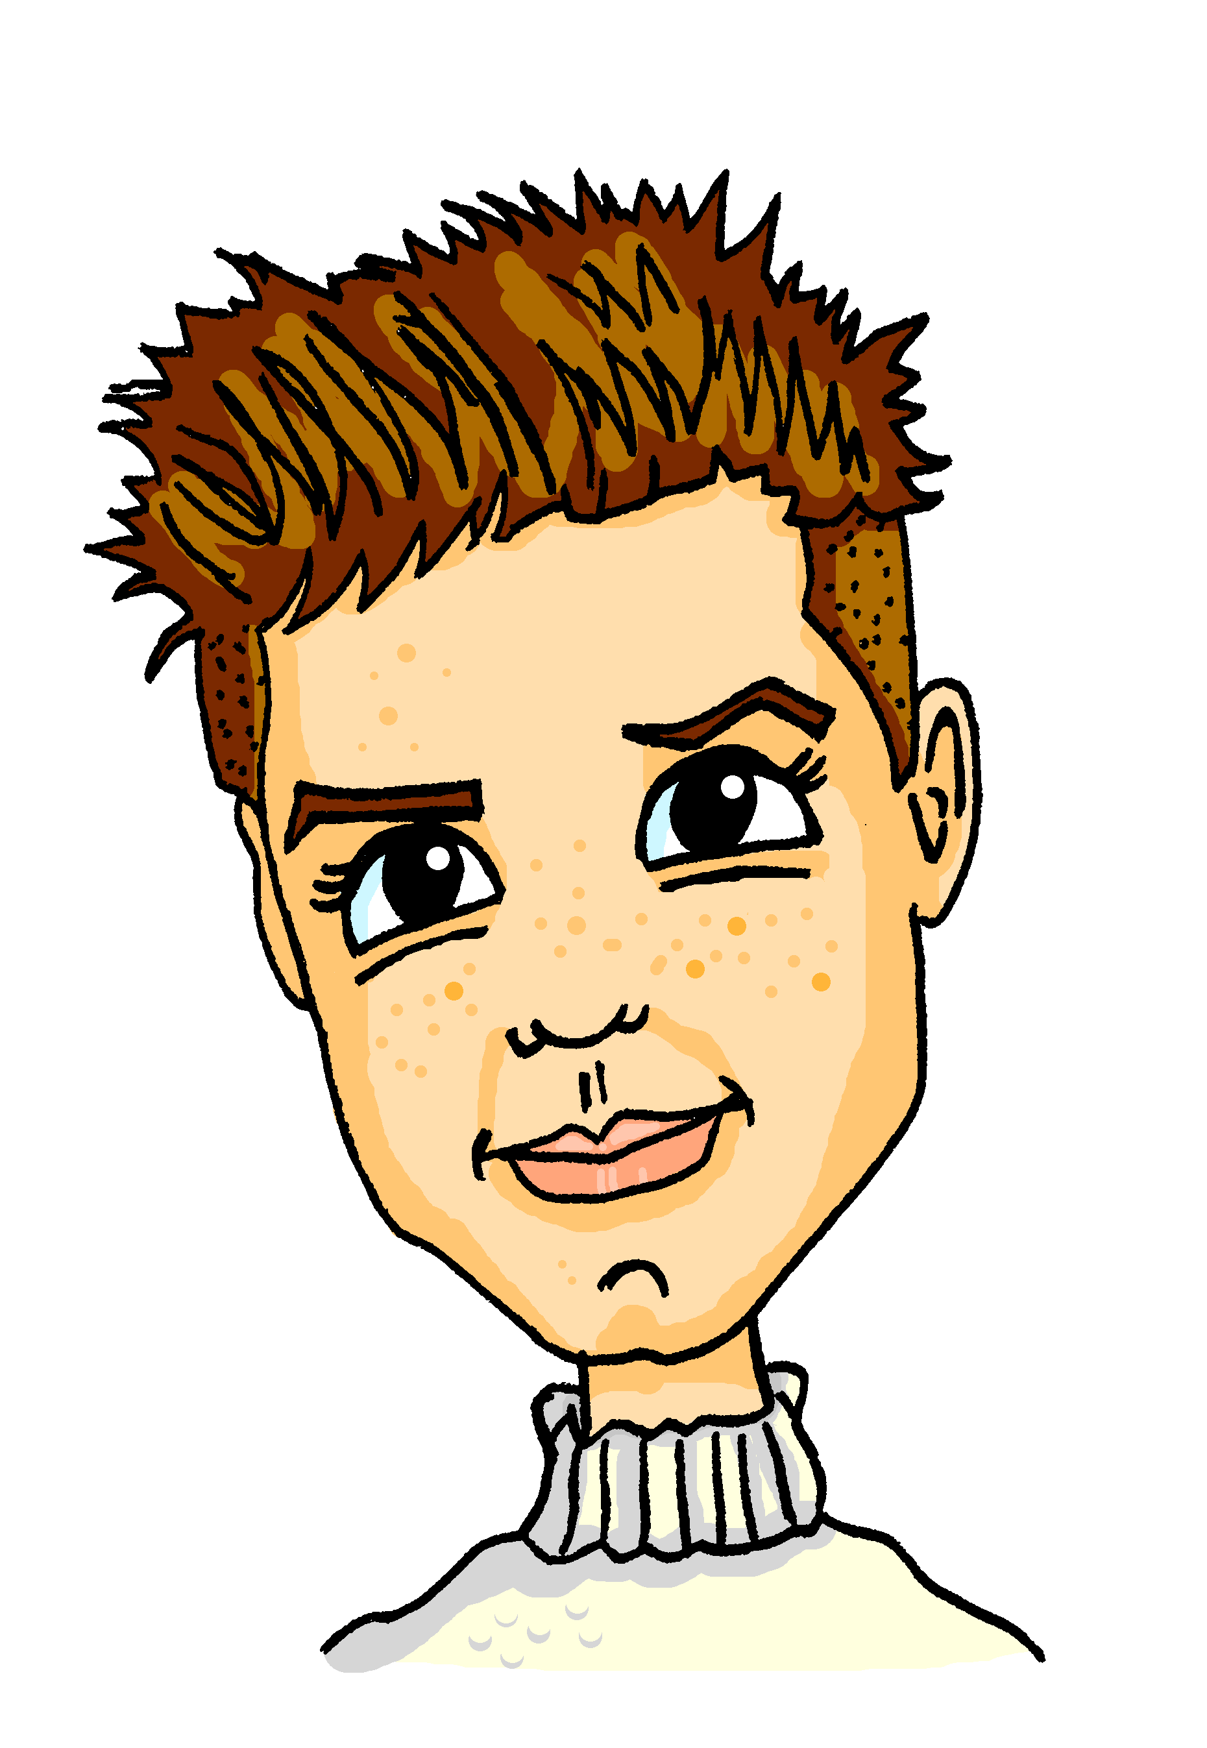
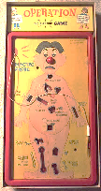
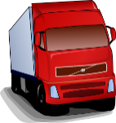
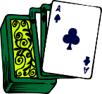
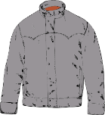
Meine Lieblingssachen
Was waren meine Lieblingssachen, als ich klein war?
Phonetik
Was passt nicht? Schreib 1-6 und A, B oder C.
 | A |  | C
1 | meine Pinsel | mein Polizeikostüm | mein Operationsspiel
2 | mein Drache | mein Hamsterkäfig | mein Lastkraftwagen
3 | mein Haifisch | mein Kartenspiel | mein Kreisel
4 | meine Jacke | meine Yacht | mein Physikbuch
5 | meine Weltkugel | mein Kiwi-Vogel | mein Fernseher
6 | meine Legosteine | mein Stofftier | meine Tierklinik
Notes:
Timing: 5 minutes Aim: to recognise a range of written SCCs and orally produce oral a range of SSCs strengthening the connection between SSCs that are written differently but sound the same. Procedure: 1. Students write 1-6 and choose which favourite thing (A-C) is the odd one out in each set, based on the pronunciation of the letters in bold.
2. Students say the words to each other in pairs to check their answers.
3. Click to reveal the answers, eliciting the correct pronunciations.
4. Ensure the English meanings of the words are understood.
Word frequency (1 is the most frequent word in German): Jacke [3287] Welkugel [164/2391] Legostein [Stein -1181] Polizeikostüm [Polizei – 550] Könighandpuppe [1087/180/4674] Kartenspiel [1474/328] Kiwi-Vogel [Vogel - 1701] Stofftier [758/614]
Operationsspiel [2177/328] Lastkraftwagen [2855/458/1175] Physikbuch [1917/300] Fernseher [2827] Tierklinik [614/2202]
(all other words [>5009]) Source: Jones, R.L. & Tschirner, E. (2019). A frequency dictionary of German: core vocabulary for learners. Routledge
Note: With compound nouns, where these in their compound form have a frequency ranking <5009, this is given above. Where the nouns are ranked >5009 in their compound form, but one or more of their constituent parts is ranked <5009, the frequency ranking of the latter is given (for as many parts as is applicable – individual word identified in cases of possible ambiguity).

Slide 17
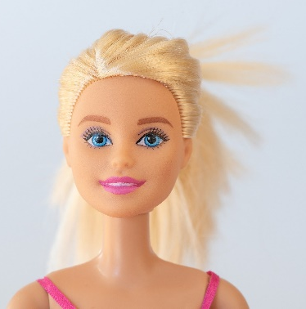
Mein Lieblingsspielzeug
lesen
Schreib jedes Mal das richtige Wort! Ist es habe, hat, hatte oder war?
Als ich klein war, habe ich von meiner Oma eine Barbiepuppe bekommen. Das war, als ich so äh fünf sechs Jahre alt war, und es war deshalb besonders für mich, weil ich aus der DDR komme, und man dort keine Barbiepuppen hatte. Aber meine Oma hat mir eines Tages eine Barbiepuppe aus dem Urlaub mitgebracht. Und ähm im Kindergarten war ich das einzige Mädchen, das einzige Kind, das so eine tolle Puppe hatte, und deshalb war es mein Ein und Alles,
mein Lieblingsspielzeug.
__
___
__
__
___
__
__
__
*das Spielzeug – toy
*die Puppe – doll
Notes:
Timing: 10 minutes Aim: to practise written comprehension of imperfect and perfect tense structures in a longer text. Procedure: 1. Students read the text and decide which word from the options given fits in each gap. They write 1-8 and habe, hat, hatte or war.
2. Click to bring up the answers one by one.
3. Click on the audio button to hear the text. 4. Discuss the meaning of the text. Key to understand is the context of living in the DDR and the scarcity of many goods from the West. This is likely to be new knowledge for some/most students and will be followed up by the next series of slides which introduces students to key information about the DDR, and revisits vocabulary from this week.
Transcript: Als ich klein war, habe ich von meiner Oma eine Barbiepuppe bekommen. Das war, als ich so äh fünf sechs Jahre alt war, und es war deshalb besonders für mich, weil ich aus der DDR komme, und man dort keine Barbiepuppen hatte. Aber meine Oma hat mir eines Tages eine Barbiepuppe aus dem Urlaub mitgebracht. Und ähm im Kindergarten war ich das einzige Mädchen, das einzige Kind, das so eine tolle Puppe hatte, und deshalb war es mein Ein und Alles, mein Lieblingsspielzeug. Word frequency of unknown and cognate words (1 is the most frequent word in German): Puppe [4674] Spielzeug [>5009] Source: Jones, R.L. & Tschirner, E. (2019). A frequency dictionary of German: core vocabulary for learners. Routledge

Slide 18
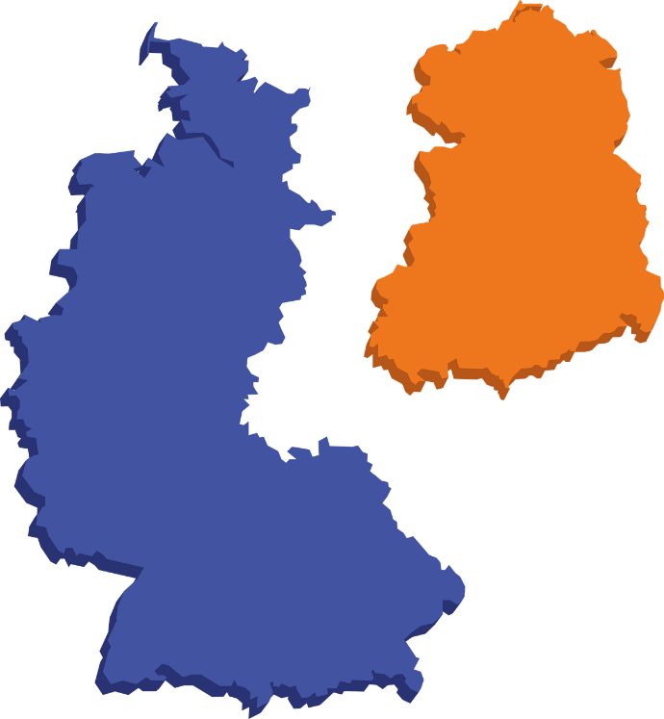
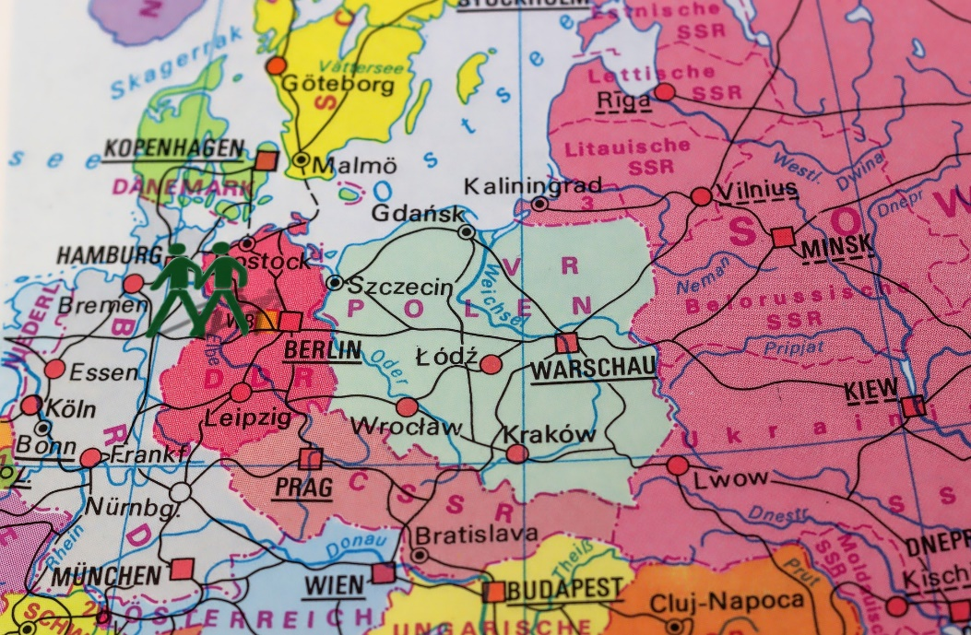
Die DDR und die BRD
lesen / schreiben
Lies den Text. Schreib die fehlenden Wörter auf Deutsch.
Nach dem zweiten Weltkrieg, hat man Deutschland offiziell in zwei Länder geteilt: die BRD (Bundesrepublik Deutschland) im Westen und die DDR (Deutsche Demokratische Republik) im Osten. Sie war ein sozialistischer Staat und eine Diktatur, denn es gab nur eine politische Partei, die Sozialistische Einheitspartei Deutschlands oder SED. Die DDR hat bis 1990 existiert – über 40 Jahre. Seit 1990 gibt es wieder nur ein einziges Deutschland. Am dritten Oktober feiert man den Tag der deutschen Einheit.
[war]
[officially]
[GDR],
[German Democratic Republic]
[state]
[GDR]
[single]
Notes:
Timing: 5 minutes Aim: to practise written production of some of this week’s vocabulary in a longer context. Procedure: 1. Students write 1-7 and the missing vocabulary.
2. They listen to check their answers.
3. Teachers elicit student understanding of the text and tell them they are going to learn more about the DDR.
Word frequency (1 is the most frequent word in German): BRD (Bundesrepublik Deutschland) [2034] sozialistisch [4090] Source: Jones, R.L. & Tschirner, E. (2019). A frequency dictionary of German: core vocabulary for learners. Routledge

Slide 19
das Leben in der DDR
lesen / sprechen
Die DDR-Flagge war schwarz, rot und gold wie die BRD-Flagge und hatte ein Wappen. Der Hammer war für die Arbeiter. Jede Person hatte Arbeit, aber es gab wenig Berufsfreiheit.
[black],
[career freedom].
*das Wappen – emblem
1
Notes:
Timing: 10 minutes (8 slides) Aim: to practise spoken production of all vocabulary from this week’s sets in a longer context and to learn new information about the GDR. Procedure: 1. Students read the texts aloud, translating the English words into German.
2. Teachers judge the moment to move the slide on. Note: after 8 slides the text with answers is presented all together, for further comprehension work.
Word frequency of unknown and cognate words (1 is the most frequent word in German): Wappen [>5009] Flagge [>5009] Source: Jones, R.L. & Tschirner, E. (2019). A frequency dictionary of German: core vocabulary for learners. Routledge

Slide 20
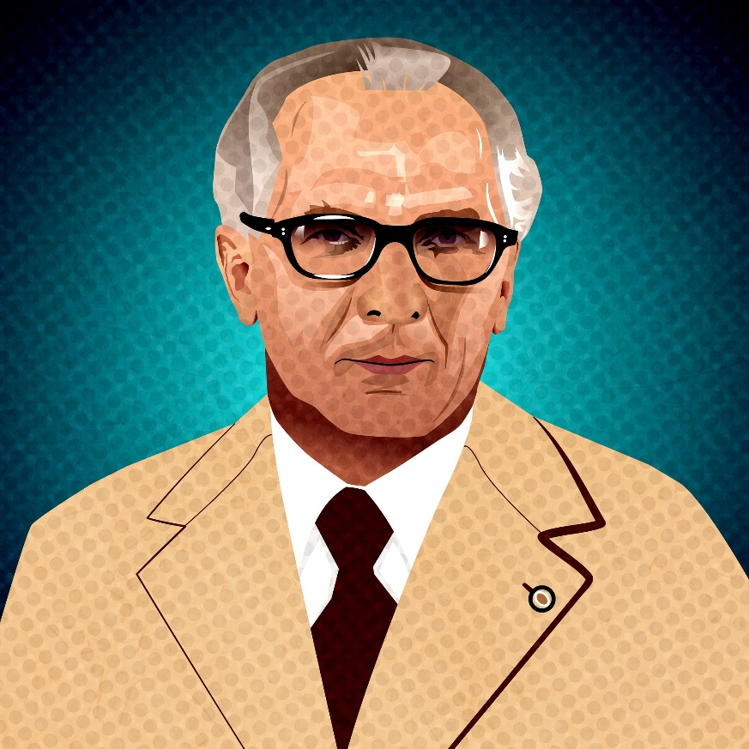
das Leben in der DDR
lesen / sprechen
Auf diesem Foto sieht man Erich Honecker. Von Mai 1971 bis Oktober 1989 war er Erster Sekretär der Sozialistischen Einheitspartei Deutschlands (SED).
[photo]
2
Notes:
Word frequency of unknown and cogate words (1 is the most frequent word in German): Sekretär [4533] Einheit [755] Partei [588] Source: Jones, R.L. & Tschirner, E. (2019). A frequency dictionary of German: core vocabulary for learners. Routledge

Slide 21
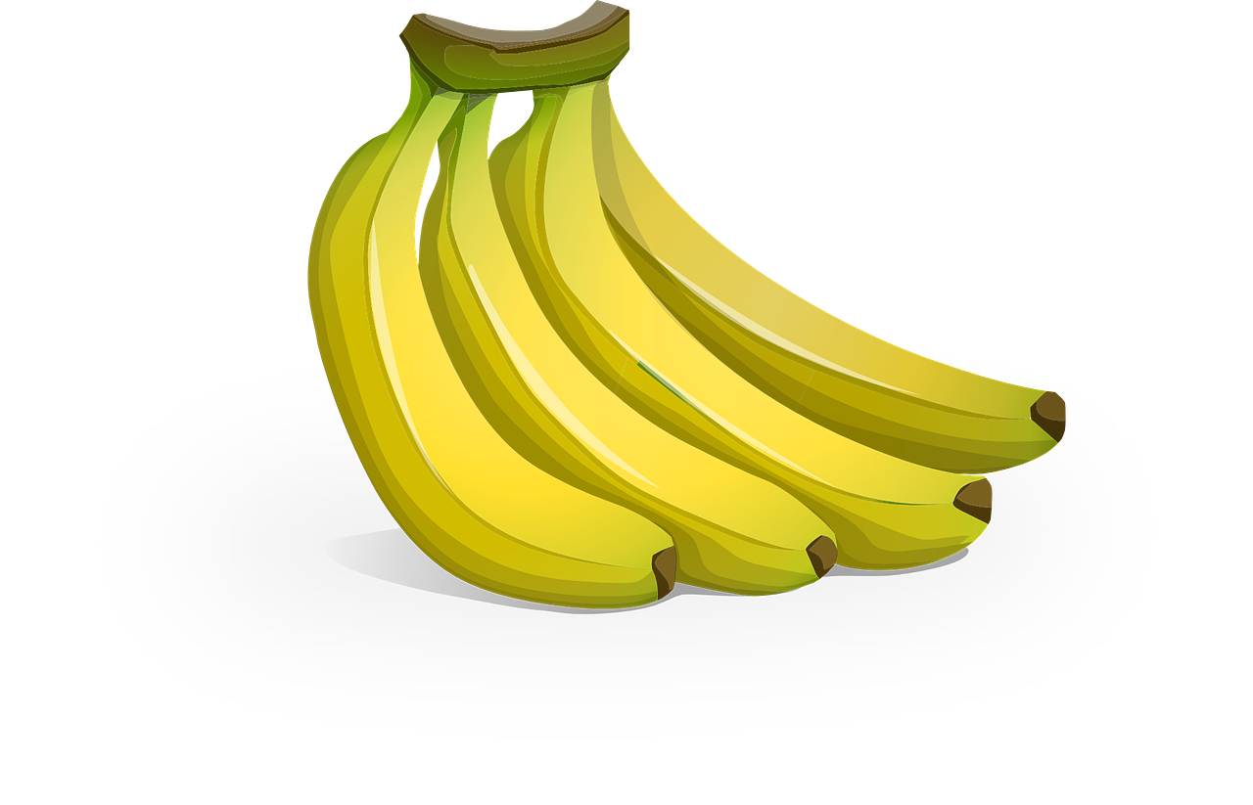
das Leben in der DDR
lesen / sprechen
Einige Sachen waren dort sehr billig. Zum Beispiel hat man nur fünf Pfennig für ein Brötchen bezahlt. Bananen waren aber extrem teuer.
[things]
[paid].
3
Notes:
Word frequency of unknown and cogate words (1 is the most frequent word in German): Pfennig [>5009] Brötchen [5009] Banane [>5009] extrem [1127] Source: Jones, R.L. & Tschirner, E. (2019). A frequency dictionary of German: core vocabulary for learners. Routledge

Slide 22
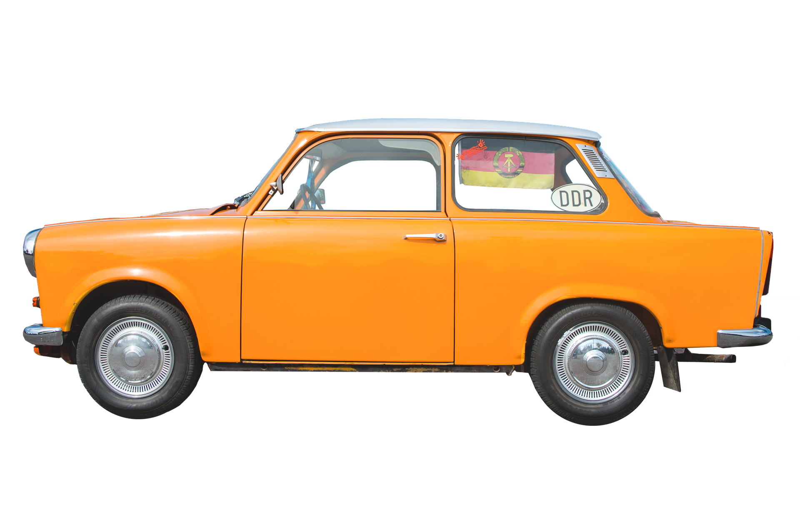
das Leben in der DDR
lesen / sprechen
[only vehicle]
Der Trabant (Trabi) war das einzige Fahrzeug für die Massen in der DDR und er hat heute Kultstatus.
4
Notes:
Word frequency of unknown and cogate words (1 is the most frequent word in German): Masse [1062] Kult [>5009] Status [3094] Source: Jones, R.L. & Tschirner, E. (2019). A frequency dictionary of German: core vocabulary for learners. Routledge

Slide 23
das Leben in der DDR
lesen / sprechen
Bis 1978 gab es in der DDR keinen richtigen blauen Jeansstoff. Früher hat man bunte Jeanshosen getragen: zum Beispiel braun, rot, gelb und weiß.
[jeans material].
[coloured]
[white].
5
Notes:
Word frequency of unknown and cognate words (1 is the most frequent word in German): Jeans [>5009] braun [2320] Source: Jones, R.L. & Tschirner, E. (2019). A frequency dictionary of German: core vocabulary for learners. Routledge

Slide 24
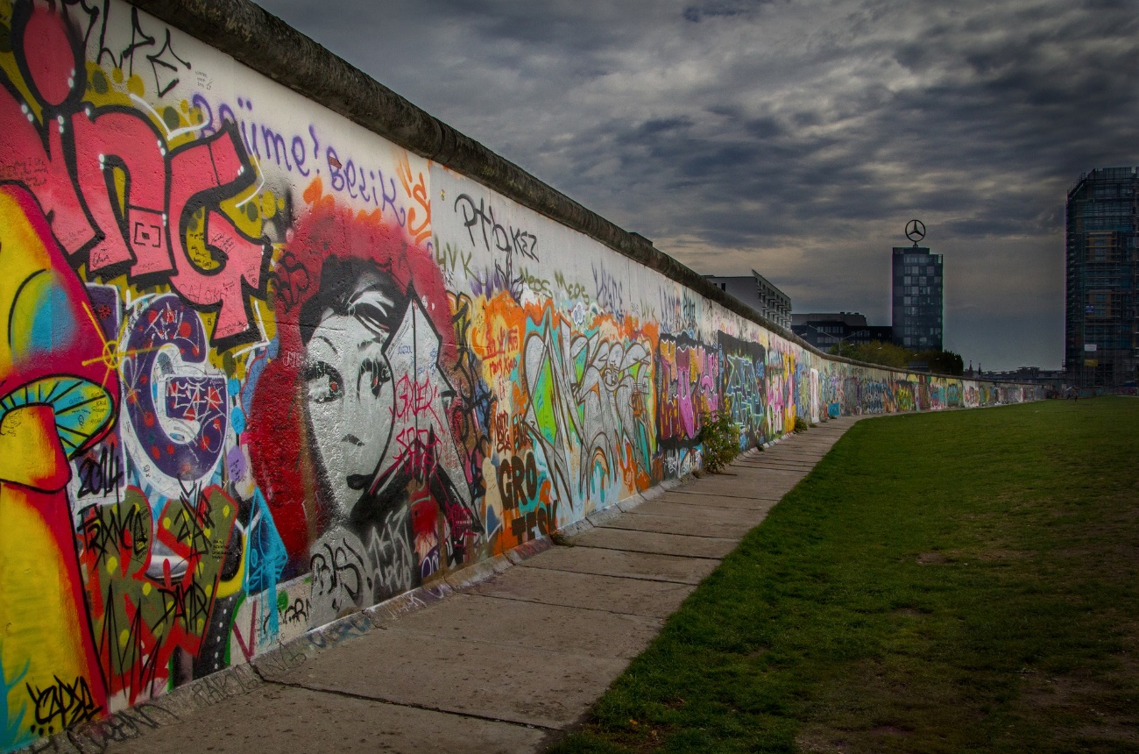
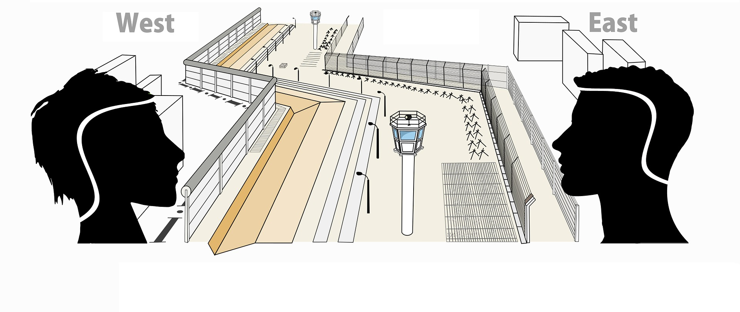
das Leben in der DDR
lesen / sprechen
*die Mauer – wall
[high])
Eine große Mauer* (3,60 Meter hoch) hat 1961 Berlin in zwei geteilt. Künstler haben 1980 begonnen, an der Westseite Graffiti zu malen.
[started],
6
Notes:
Word frequency of unknown and cognate words (1 is the most frequent word in German): Mauer [1659] Meter [479] Source: Jones, R.L. & Tschirner, E. (2019). A frequency dictionary of German: core vocabulary for learners. Routledge

Slide 25
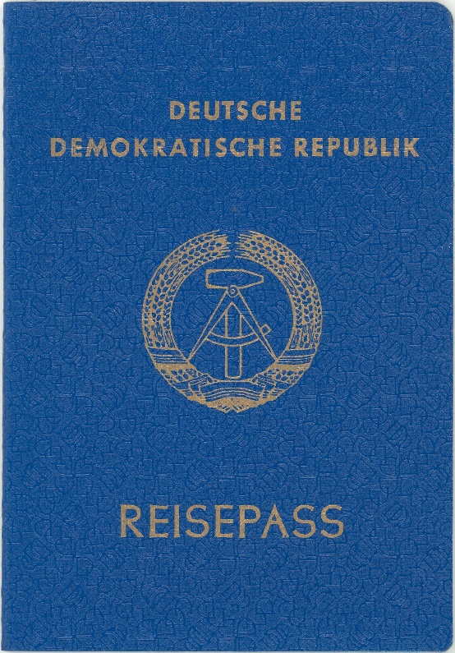
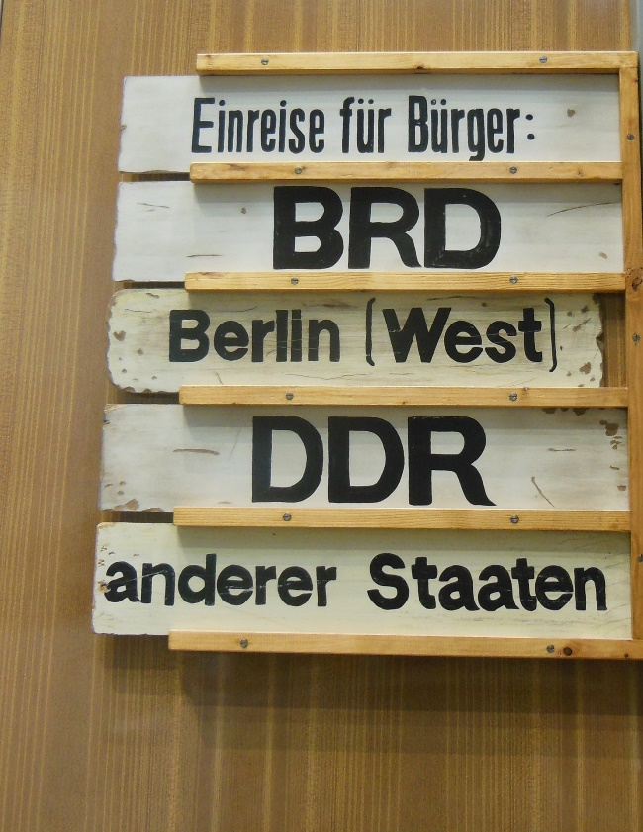
das Leben in der DDR
lesen / sprechen
Es war nicht einfach, die DDR zu verlassen. Es gab sehr wenig Reisefreiheit. Wohin ist man also in Urlaub gefahren?
[leave].
[freedom].
[Where]
7

Slide 26
das Leben in der DDR
lesen / sprechen
[neighbouring country]
Es war aber möglich, ins Nachbarland Polen zu reisen. Auf dem Foto sieht man hinten den Himmel und die Sonne, und vorne die polnische Küste.
[at the back]
[sky]
[at the front]
[coast].
8
Międzyzdroje, Polen

Slide 27
das Leben in der DDR
*das Wappen – emblem *das Brötchen – bread roll *die Mauer – wall
lesen
Die DDR-Flagge war schwarz, rot und gold wie die BRD-Flagge und hatte ein symbolisches Wappen*. Der Hammer war für die Arbeiter. Jede Person hatte Arbeit, aber es gab wenig Berufsfreiheit. Auf diesem Foto sieht man Erich Honecker. Von Mai 1971 bis Oktober 1989 war er Erster Sekretär der Sozialistischen Einheitspartei Deutschlands (SED). Einige Sachen waren dort sehr billig. Zum Beispiel hat man nur fünf Pfennig für ein Brötchen* bezahlt. Bananen waren aber extrem teuer. Der Trabant (Trabi) war das einzige Fahrzeug für die Massen in der DDR und er hat heute Kultstatus. Bis 1978 gab es in der DDR keinen richtigen blauen Jeansstoff. Früher hat man bunte Jeanshosen getragen: zum Beispiel braun, rot, gelb und weiß. Eine große Mauer* (3,60 Meter hoch) hat 1961 Berlin in zwei geteilt. Künstler haben 1980 begonnen, an der Westseite Graffiti zu malen.
Es war nicht einfach, die DDR zu verlassen. Es gab sehr wenig Reisefreiheit. Wohin ist man also in Urlaub gefahren? Es war möglich, ins Nachbarland Polen zu reisen. Auf dem Foto sieht man hinten den Himmel und die Sonne, und vorne die polnische Küste.
Notes:
Timing: 5 minutes Aim: to practise written comprehension of vocabulary in a longer context. Procedure: 1. Students are given 4 minutes to write down as many details as they can about the DDR.
2. Teachers elicit understanding of the text from students.
Word frequency of unknown words and cognates (1 is the most frequent word in German): Wappen [>5009] Flagge [>5009] Sekretär [4533] Einheit [755] Partei [588] Pfennig [>5009] Brötchen [5009] Banane [>5009] extrem [1127] Masse [1062] Kult [>5009] Status [3094] Jeans [>5009] braun [2320] Mauer [1659] Meter [479] Source: Jones, R.L. & Tschirner, E. (2019). A frequency dictionary of German: core vocabulary for learners. Routledge

Slide 28
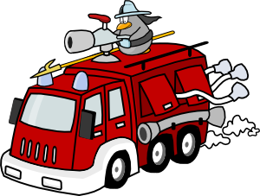
Meine Lieblingssachen aus der Kindheit
schreiben
Write a short text about your favourite childhood possession(s).
How old were you when you got it/them?
Who did you get it/them from?
Why was it/they special? What did you like about it/them?
What other things did you do in your childhood?
Do you still do them now?
Include:
past (perfect) + früher for things you used to do
imperfect: war, hatte, es gab
als, weil, bevor + WO3 (either WO1 + WO3 OR WO3 + WO2) + past tense
wenn, dass + WO3 + present tense
Notes:
Timing: 10 minutes (plus additional HW time) Aim: to practise productive use (writing) of the grammar and vocabulary featured in this lesson.
Note: If desired, the task may be begun in task and continued for homework. Procedure: Students write according to the brief.

Slide 29
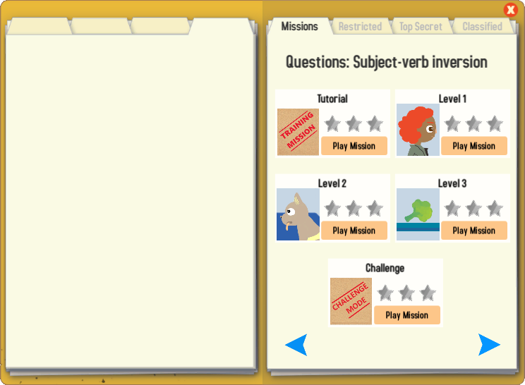
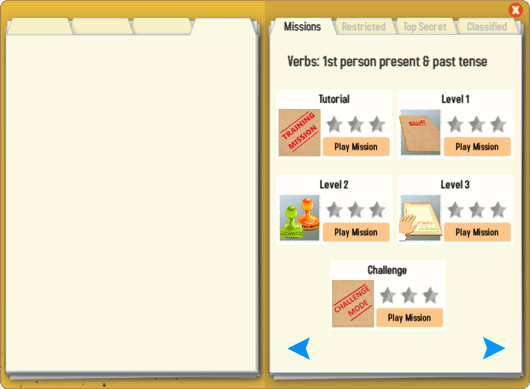
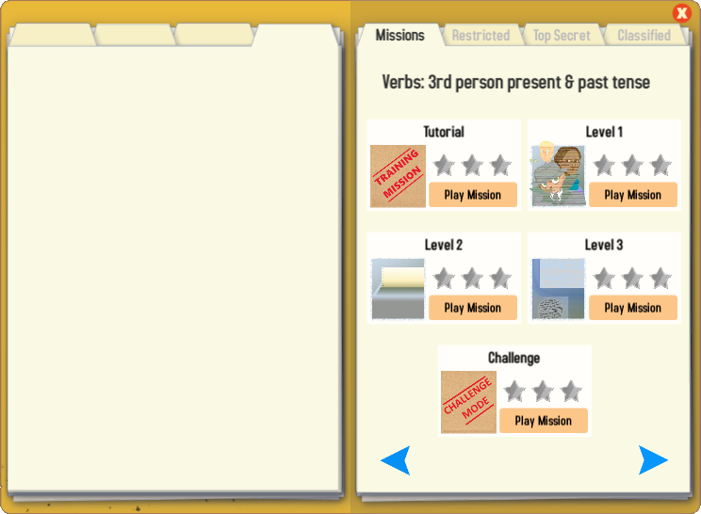
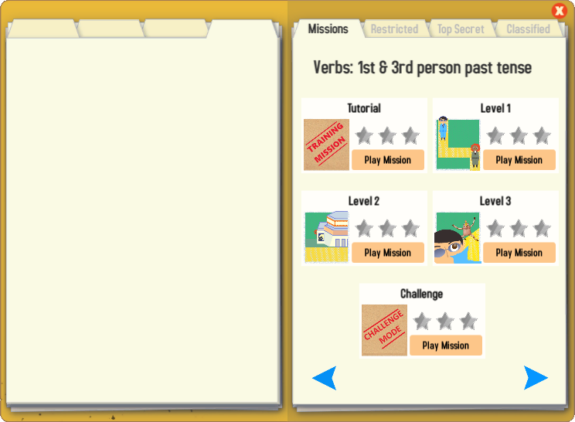
Gaming Grammar
Try the following Gaming Grammar missions to practise:

Slide 30
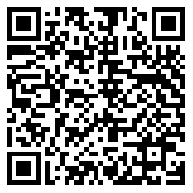
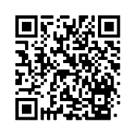
Hausaufgaben
Vocabulary Learning Homework (Term 1.2, Week 1)
Audio file
Audio file QR code:
Student worksheet
Quizlet link
Quizlet QR code:
In addition, revisit: Year 9 Term 1.1 Week 6
Year 8 Term 3.1 Week 6
Notes:
Use this slide to set the homework.
Student worksheet answers: https://resources.ncelp.org/concern/resources/2514nm49h?locale=en

